Slide 1

JOURNÉES DE RENCONTRE AVEC LES ÉTABLISSEMENTS PUBLICS DE COOPÉRATION INTERCOMMUNALE
RÉUNION DE TRAVAIL AVEC LES ADHÉRENTS DU SIREDOM
Mardi 14 et VENDREDI 17 novembre 2023

Slide 2

Ordre du Jour
Contributions 2023
Contributions 2024
Bilan sur les déchèteries
Logiciel TRADIM / ECOSITO
Montants définitifs des soutiens CITEO
Avenant 6 au contrat de DSP

Slide 3


Les contributions 2023
PERSPECTIVES
L’écart global entre les coûts estimés et les coûts extrapolés à l’année font apparaître un potentiel financier permettant de réaliser la construction d’une unité de tri des biodéchets d’un montant plafond de 15,82 M€ TTC. Après une présentation de ce projet, le Bureau Syndical s’est prononcé favorablement pour envisager la réalisation de cette opération. A cet effet, le Comité syndical est appelé à se prononcer, le 14 novembre prochain, pour autoriser le financement total de l’opération sur les contributions de 2023 ce qui implique, pour cet exercice, l’abandon des reversements tout comme l’abandon des demandes de financements complémentaires.
A noter qu’une subvention de l’ADEME a été accordée dans le cadre des aides apportées par le fonds économie circulaire pour un montant de 1 125 460 €uros dont, pour le SIREDOM, 900 368 €uros (720 294 € soit 80% en 2024 et 180 074 € soit 20% en 2025). Ces sommes seront prises en compte dans le calcul des contributions de 2024 et 2025.
Conclusion : Pas d’ajustement en 2023.

Slide 4



Les montants définitifs du reversement des soutiens
Les montants définitifs des reversements des soutiens CITEO pour les « emballages » de l’exercice 2022 sont inférieurs aux montants prévus à la délibération n°23.03.17/06.
Les montants des versements du mois de décembre seront donc réajustés.
Le recyclage effectif du flux développement a été de 69%, soit inférieur au 92% qui avait été prise en compte pour le soutien estimé.
Le nombre des ambassadeurs du tri pris en compte par CITEO a été moindre que la déclaration effectuée.

Slide 5
Les montants définitifs du reversement des soutiens
Les montants définitifs des reversements des soutiens CITEO « Papier » 2021 sont supérieurs aux montants prévus pour 35 292,19 €.
Les montants des reversements complémentaires feront l’objet de titres complémentaires en 2023

Slide 6





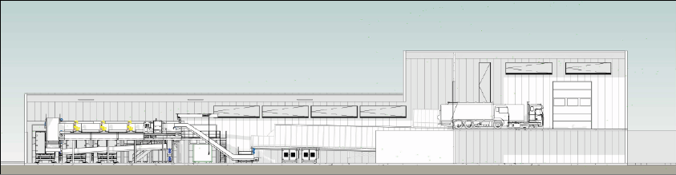
Avenant n°6 au contrat de DSP : Méthanisation et construction de l’unité de tri des biodéchets
Impact financier sur les tarifs liés à l’exploitation de l’unité de tri des biodéchets
La mise en service de l’Unité de tri est prévue pour
le 1er juillet 2025
Impact financier sur la durée de la DSP : 37 066 087 €
Sur la base du tarif applicable au tonnage annuel maximal de 97 104 tonnes, soit 20.23€ HT (base marché 2020) x [97 104 tonnes * 12.5 années], ce coût est estimé à 24 555 174 € HT et de l’investissement estimé à 12 510 913 € HT.
Exigences de performance :
Pour l’unité de tri des biodéchets, la société dédiée SERIVEL s’engage à un taux de disponibilité de 92% et un taux de captation de 90%.
Pour la méthanisation, la société dédiée SERIVEL s’engage sur une production 630 kWh par tonne de biodéchets intrants.
Si le tonnage annuel est inférieur ou égal à 48 552 tonnes, un prix forfaitaire s’applique. Le montant de ce forfait annuel est de 1 199 074€ HT (prix de base valeur janvier 2020) soit 1 368 625 € HT actualisé à 2023.
Si le tonnage annuel est supérieur à 48 552 tonnes, le montant dû, dès la 1ère tonne, est établi à :
< ou = 48 552 t
Prix forfaitaire
> 48 552 t
Prix à la tonne
Prix applicable en €HT base marché 2020 et actualisé à 2023
Avenant
N° 6

Slide 7



Les contributions 2024
Montant des contributions annoncées lors des réunions des 26 et 29 septembre dernier : 66,3 M€
Montant des contributions annoncées lors du Bureau Syndical du 07 novembre dernier : 69,3 M€
+2,5 M€
Annulation des 12,6 M€ de travaux et -15,1 M€ de report de l’ajustement 2023
-0,5 M€.
Baisse des recettes portant sur l’énergie (800 K€ au départ et 300 K€ à l’arrivée)
-0,45 M€
Baisse de l’intéressement sur les MPS (0,5 M€ au départ et 0,045 M€ à l’arrivée)
-0,5 M€
Baisse du fonds verts (1,2 M€ au départ et 0,72 M€ à l’arrivée)
+0,2 M€
Hausse de l’opération sur Ballancourt (1,5 M€ au départ et 1,7 M€ à l’arrivée)
+0,5 M€
Reconduction du contentieux avec GILLARD (500K€ non effectué en 2023 et report en 2024)
+0,35 M€
Hausse sur la prévention et pré-collecte (ajout composteur, réparation et déplacement BAV)
+0,4 M€
Investissement sur les déchèteries (+0,2 M€) et le siège (+0,2 M€)
+0,5 M€
Hausse sur la collecte en porte à porte
Que s’est-il passé entre ces dates ?
+3 M€

Slide 8


Les contributions 2024
-4 M€ de recettes DSP
(4,4 M€ en réalisation 2023
versus 0,35 M€ en 2024)
Compétence « Traitement »
-17,00 %
-12,45 M€
Compétence « Collecte et Traitement »
-7,72%
-0,72 M€

Slide 9








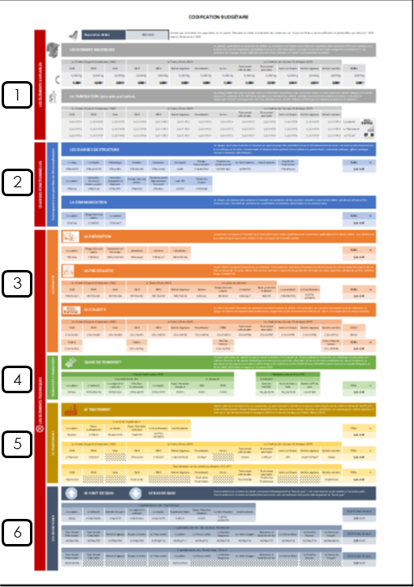
Les contributions 2024
Rappel 2023 22 126 448 € 6 775 396 € 28 790 291 € 24 829 541 € 82 521 675 €
-78% -24% +21% -1% -16%
Les prestations correspondent à 62,71 € par habitant soit 83% du montant des contributions.
La TGAP correspond à 6,61 € par habitant soit 9% du montant des contributions.
La TVA correspond à 6,13 € par habitant soit 8% du montant des contributions.

Slide 10





Les contributions 2024
Prévention +0,02 M€ / Pré-collecte -0,26 M€ / Collecte -1,39 M€
Structure
2023 : 22 126 448 €ttc
Collecte
2023 : 6 775 396 €ttc
Traitement
Déchèteries
2023 : 24 829 541 €ttc
2024 : 04 798 691 €ttc
2024 : 5 142 391 €ttc
2024 : 24 622 968 €ttc
Ecart : -17 327 757 €ttc
Variation : -78 %
Ecart : -1 633 005 €ttc
Variation : -24 %
Ecart : -206 573 €ttc
Variation : -1%
2023 : 28 790 291 €ttc
2024 : 34 790 799 €ttc
Ecart : +6 000 508 €ttc
Variation : +21%
Prestations
2023 : 69 887 072 €
2024 : 57 644 324 €
TGAP
2023 : 6 679 725 €
2024 : 6 079 846 €
TVA
2023 : 5 954 878 €
2024 : 5 630 674 €
TOTAL
2023 : 82 521 675 €
2024 : 69 354 848 €
Ecart : -12 242 478 €
Variation : -18%
Ecart : -599 879 €
Variation : -9%
Ecart : -324 204 €
Variation : -5%
Ecart : -13 166 827 €
Variation : -16%
Exploitation +3,74 M€ (+3,6 d’investissements) / Transport -2,2 M€ / Traitement -2,5 M€ / TGAP -1,3M€ / Recettes +1,9 M€ (principalement perte sur les pro)
Exploitation + 0,11 M€ / Transfert –0,03 M€ / Traitement +2,39 M€ / TGAP +0,69 M€ / Recettes +2,84 M€ (perte énergie et MPS)

Slide 11

Bilan sur les déchèteries
Gestion du bas de quai : Les tonnages, le coût du transport et du traitement
Gestion des « Professionnels »
Point sur les investissements

Slide 12
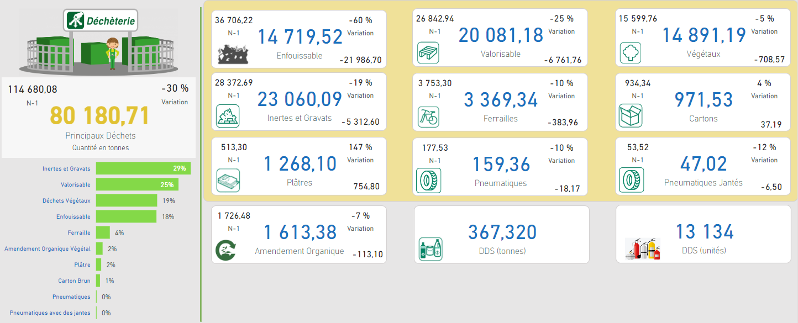
Bilan sur les déchèteries – Bas de quai
Baisse de -30% des tonnages soit – 34 499 tonnes sur l’ensemble des déchets sur les 9 mois de 2023
Le déchet enfouissable n’est plus le déchet le plus important (4ème position).

Slide 13
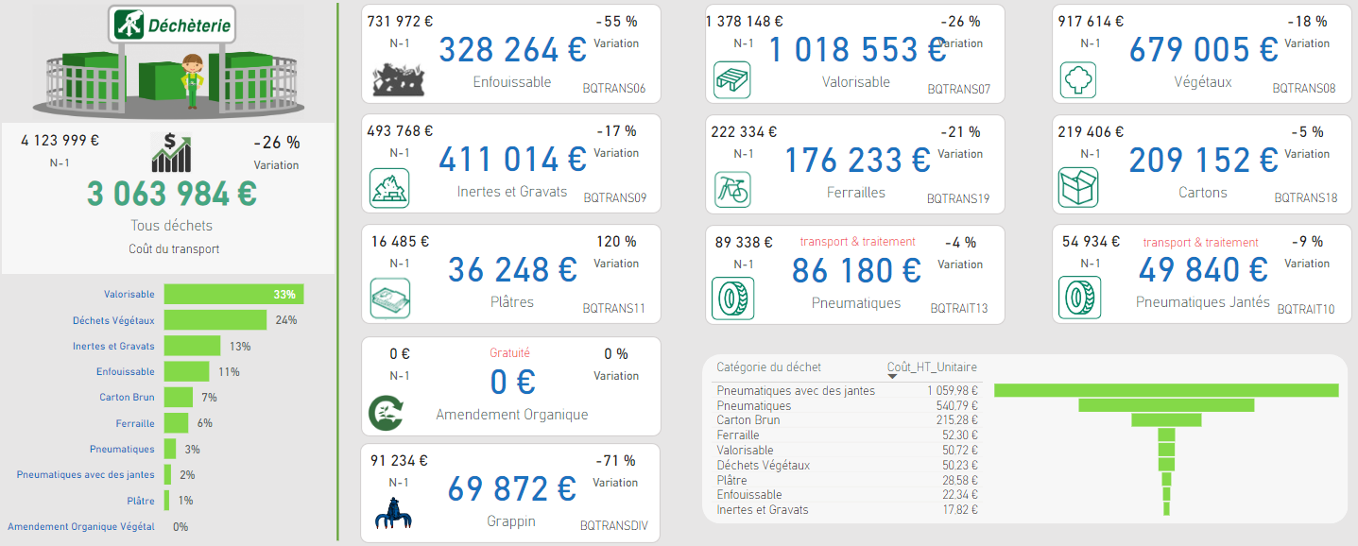
Bilan sur les déchèteries – Bas de quai
Ce qui représente une baisse de -1 060 015 euros HT sur le coût des transports des déchets

Slide 14
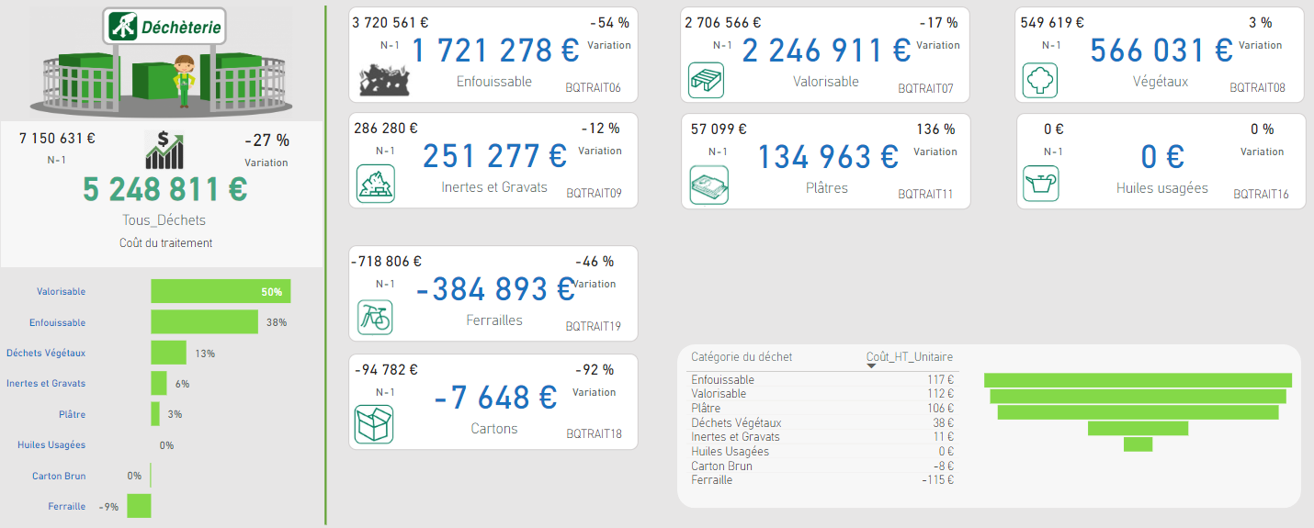
Bilan sur les déchèteries – Bas de quai
Ce qui représente une baisse de -1 920 801 euros HT sur le coût du traitement des déchets dont TGAP

Slide 15




Bilan sur les déchèteries – Les Professionnels
Baisse importante des fréquentations -32% avec 12 496 passages en 2023 contre 16 512 passages en 2022 soit – 4 106 passages.
Baisse des recettes de -2% avec 784 765 euros en 2023 contre 803 145 euros en 2022 soit -18 380 euros. Impact politique tarifaire prix coûtant.
Pas d’augmentation des apports en provenance des Services Techniques.
Suivi des recettes
Suivi des fréquentations
Evolution des apports des CTM

Slide 16

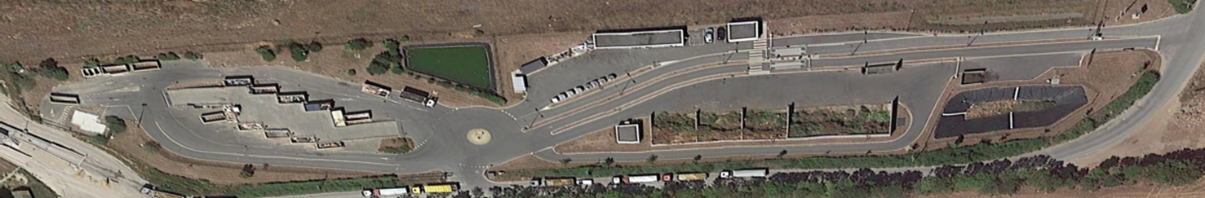
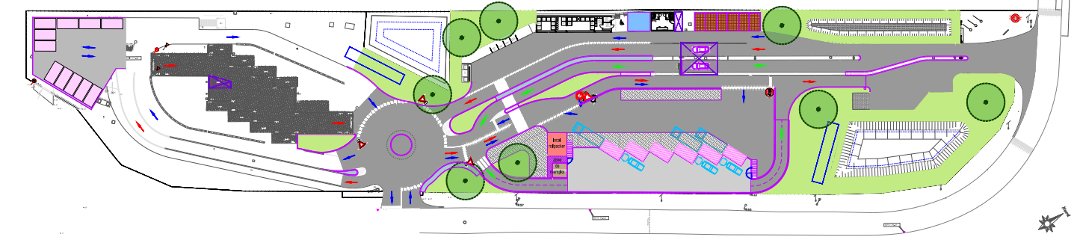

Bilan sur les déchèteries - Investissements
Mars 2024 : Ballancourt (estimation 1.700.000€ ht)
Réhabilitation de la partie déchets verts par la création de quais spécifiques, création de 2 bassins de récupération eaux incendie, création d’un local réemploi, réhabilitation du local gardien, création d’ombrières (panneaux photovoltaïques), vidéoprotection,…
Avant
Après

Slide 17
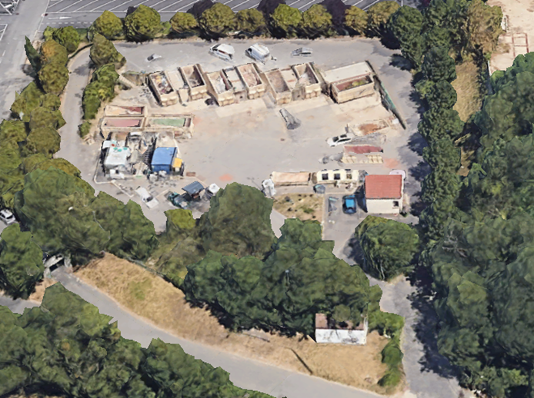
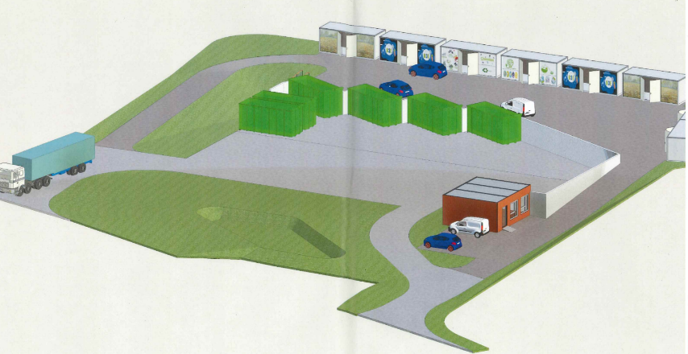
Bilan sur les déchèteries - Investissements
Juin 2024 = Vigneux (estimation 1.700.000€ ht)
Mise aux normes des bassins eaux, création d’une grande zone de réemploi, réhabilitation du local gardien, vidéoprotection,…
Contraintes : sol très pollué, espace restreint, pas d’évacuation des eaux usées
Avant
Après

Slide 18
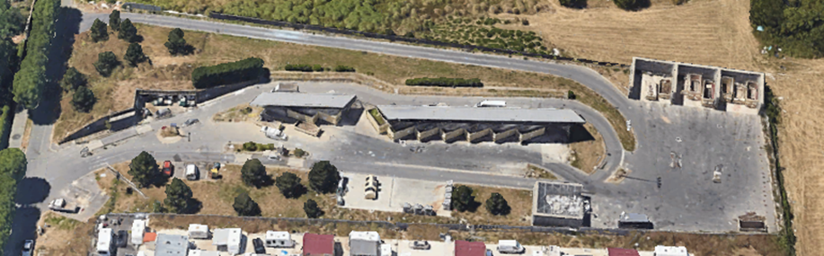
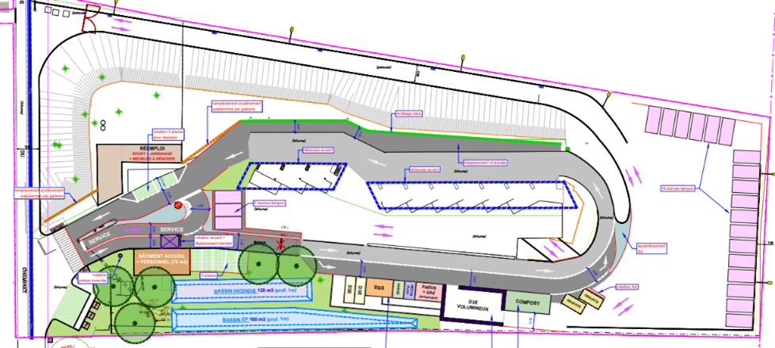
Bilan sur les déchèteries - Investissements
Septembre 2024 = Morangis (estimation 1.500.000€ ht)
création de 2 bassins de récupération des eaux pluviales et incendies, création d’un local réemploi, réhabilitation du local gardien, réhausse et sécurisation des auvents, pose de panneaux photovoltaïques, création d’ombrières, vidéoprotection,…
Avant
Après

Slide 19
Bilan sur les déchèteries
Investissements à plus long terme
2024 (Etudes, consultation) / 2025 (Travaux) = Saclas
Démontage de la plateforme métallique pour raisons de sécurité (13 novembre 2023)
Réhabilitation de la plateforme => réalisation de quai en modulo béton, réalisation d’une zone de réemploi, vidéoprotection …
2024 (Etudes, consultation) / 2025 (Travaux) = Egly
Création d’une zone de stockage des véhicules pour sécuriser les abords, agrandissement pour locaux DEEE et DDS, mise aux normes bassins eaux, vidéoprotection,…
2024 (Etudes, consultation) / 2025 (Travaux) = Epinay sur Orge

Slide 20
Harmonisation de la gestion des Ecocentres
Briis-sous-Forges / Dourdan / Saint-Chéron
1/ Harmonisation des jours et heures d’ouverture sur la base de tous les écocentres SIREDOM au 01/01/2024
=> 1 communication unique pour les usagers
2/ Mise en place nouvelles bennes pour améliorer le tri :
- création benne valorisable vs benne bois sur les 3 écocentres
- création benne Eco-Maison sur St Chéron et Dourdan
3/ Changement de tous les badges « particuliers ex SITREVA» en 2024
4/ Harmonisation des jours et horaires

Slide 21






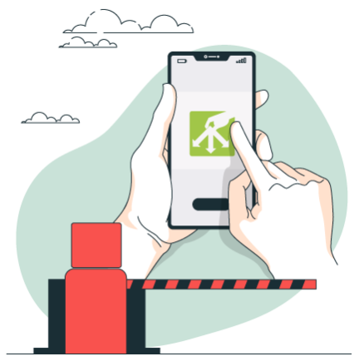
Mise en place logiciel
1/ Permettre aux EPCI de mieux gérer les cartes des Particuliers
2/ Permettre le prépaiement des professionnels
3/ Optimiser la gestion du Bas de quai (courant 2024)

Slide 22

Mise en place logiciel
1/ Permettre aux EPCI de mieux gérer les cartes des Particuliers
Portail « Particulier »
  Création d’un compte
  Justificatif de domicile à renouveler tous les ans
Portail « EPCI »
  Contrôle des justificatifs de domicile, …
Pas de changement important pour les agents
  Formations des agents les 20, 21 et 22/11
  Crosscall avec nouveau module ECOCITO actif
  Possibilité de lire les cartes (nouveau modèle) directement sur Crosscall

Slide 23
Mise en place logiciel
2/ Permettre le prépaiement des professionnels
Changement des cartes PRO
  Lettre envoyée à tous les PRO en compte
  Permanence sur 10 sites / deux semaines
  Changement de la carte à Lisses pour les retardataires
Portail « PRO »
  Nouvelle carte active au 1er décembre 2024
  Prépaiement en place progressivement à partir du 1er janvier 2024 sur base volontariat
  1er juillet 2024 : prépaiement obligatoire
  Tolérance pour retard prépaiement jusqu’à 5 m3

Slide 24
Mise en place logiciel
3/ Optimiser la gestion du Bas de quai (courant 2024)
Module natif dans ECOCITO (TRADIM)
  Envoi des demandes de rotations de bennes (OS) par les agents avec photo sur Crosscall
  Mise à disposition d’« ECOCITO Manager » pour le prestataire de collecte (récap des demandes) et validation des tickets de pesée
  Envoi des demandes de collecte REP à l’équipe déchetterie pour demande et validation sur ERP REP
  Fermeture de l’OS par badge ou sur Crosscall (à valider)
  Test sur 1er semestre 2024 avec 3 déchetteries
  Déploiement progressif sur 2ème semestre 2024 pour mise en place complète pour le nouveau marché collecte bennes 1er janvier 2025

Slide 25
Merci pour votre attention

